Slide 1
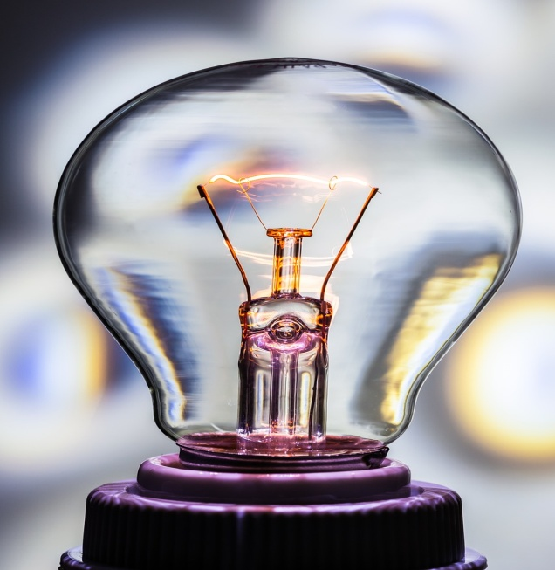

Programme
1AC
Sciences
Physiques

Slide 2
1^{èr} semestre

Slide 3
1^{èr} semestre
EAU

Slide 4
1^{èr} semestre
EAU
Les états de la matière

Slide 5
1^{èr} semestre
EAU
Les états de la matière
Transformations physiques de la matière

Slide 6
1^{èr} semestre
EAU
Les états de la matière
Transformations physiques de la matière
Les mélanges

Slide 7
1^{èr} semestre
EAU
Les états de la matière
Transformations physiques de la matière
Les mélanges
Traitement des eaux

Slide 8
2ème semestre

Slide 9
2ème semestre
Électricité

Slide 10
2ème semestre
Électricité
L’électricité autour de nous

Slide 11
2ème semestre
Électricité
L’électricité autour de nous
Le circuit électrique simple

Slide 12
2ème semestre
Électricité
L’électricité autour de nous
Le circuit électrique simple
Montage électrique

Slide 13
2ème semestre
Électricité
L’électricité autour de nous
Le circuit électrique simple
Montage électrique
Le courant électrique continu

Slide 14
2ème semestre
Électricité
L’électricité autour de nous
Le circuit électrique simple
Montage électrique
Le courant électrique continu
Dangers du courant électrique

